Slide 1
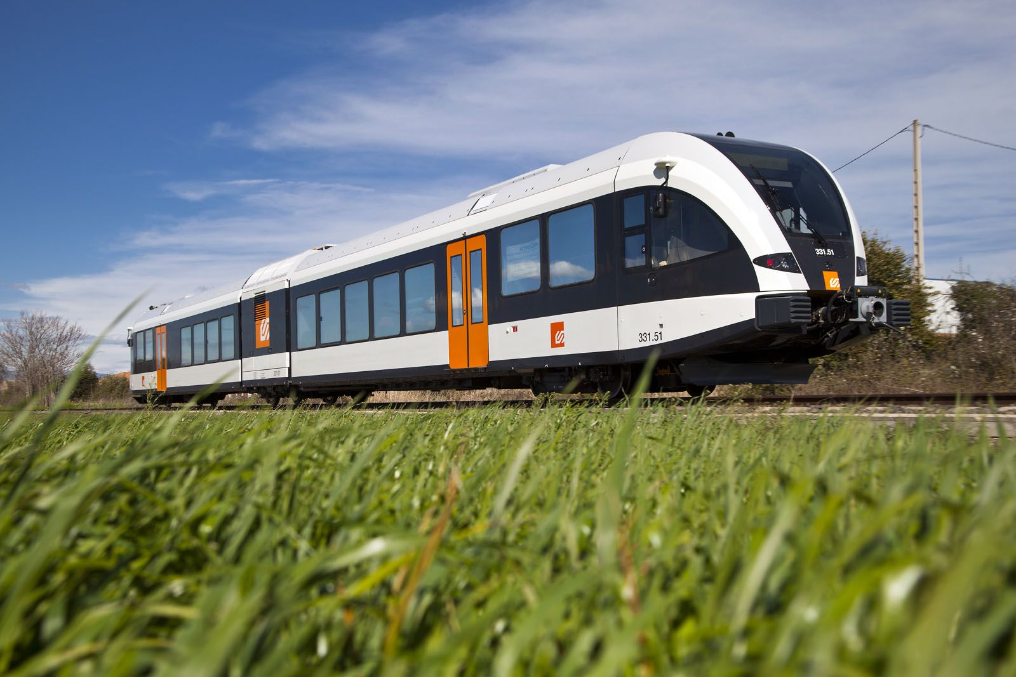



Propuestas de buenas prácticas de contratación de servicios de ingeniería y arquitectura en Catalunya
Barcelona, abril 2025 Juan Carlos Martínez Suárez
Pte. Comisión Infraestructuras

Slide 2

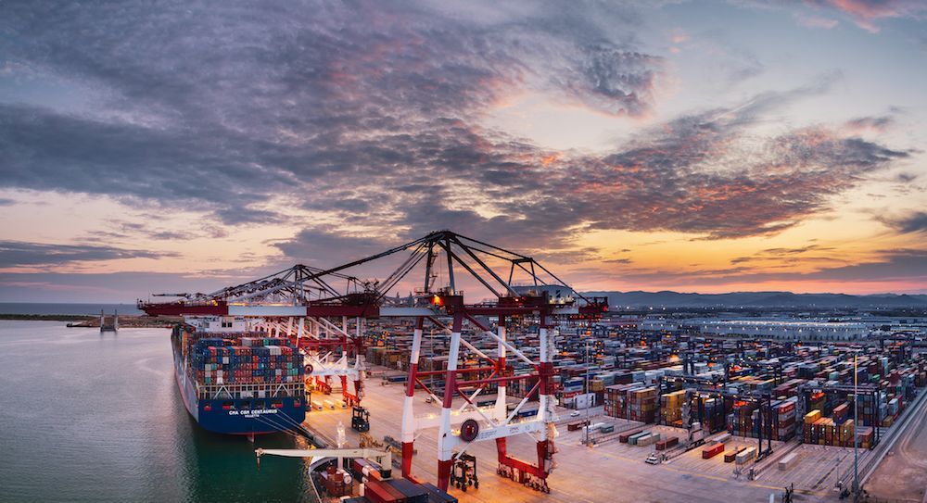


Índice
01. | Introducción
02. | Propuestas relacionadas con la transparencia y concurrencia
03. | Propuestas relacionadas con el desarrollo de la licitación
04. | Propuestas relacionadas con la ejecución del contrato
05. | Conclusiones

Slide 3

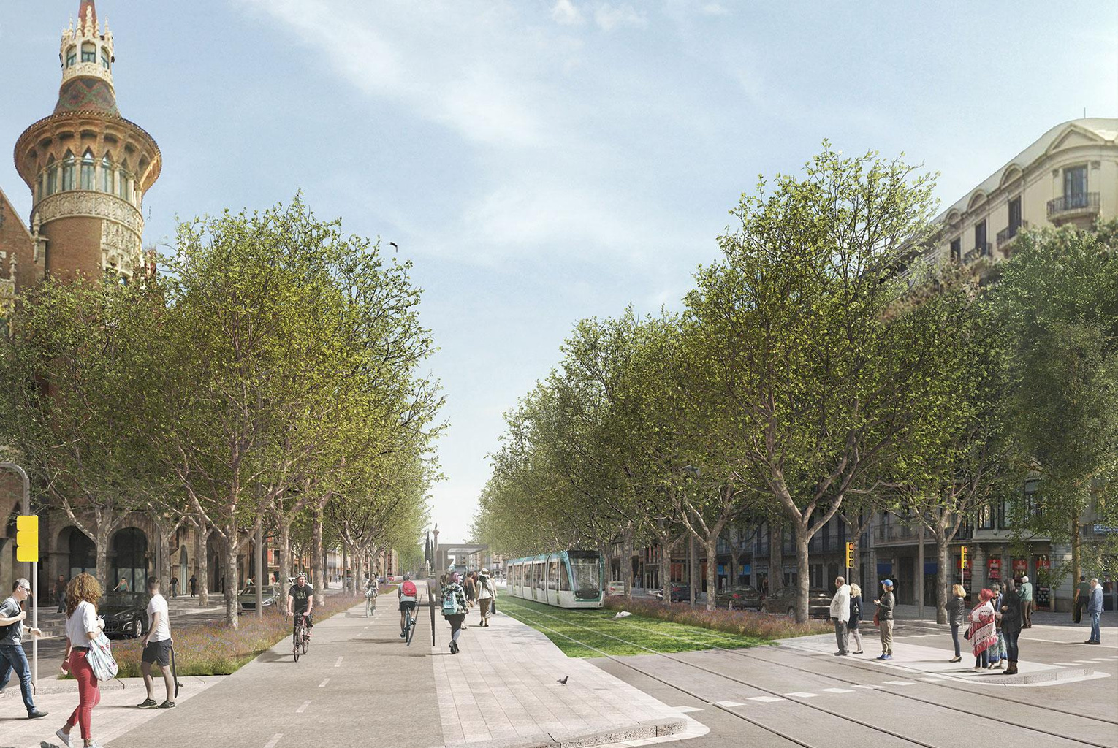
Introducción
      CATENARA, asociación de referencia en Catalunya de las empresas de ingeniería y arquitectura. +60 empresas del sector representadas
      Defiende los intereses de sus asociados y del sector en general ante los poderes adjudicadores del sector público (infraestructuras, espacios urbanos y equipamientos) en Catalunya
      El sector de los servicios de ingeniería y arquitectura no ha recuperado el nivel de honorarios previo a la crisis financiera del 2008. Ha dejado de ser atractivo para los jóvenes locales. Entrada creciente de profesionales inmigrantes, normalmente sin titulación convalidada.
      Centrados en la mejora de las condiciones contractuales. Se han creado grupos de trabajo con las principales administraciones públicas catalanas para la revisión de los pliegos.

Slide 4



Propuestas de mejora de pliegos
      Transparencia y libre concurrencia
      Desarrollo de la licitación
      Ejecución del contrato

Slide 5






Presupuesto Base de Licitación
Dimensionamiento equipos de trabajo
  Propuestas relacionadas con la transparencia y la concurrencia
Valor Estimado del contrato
Plazo de ejecución del servicio
Solvencia técnica y financiera de la empresa y de los profesionales asignados

Slide 6
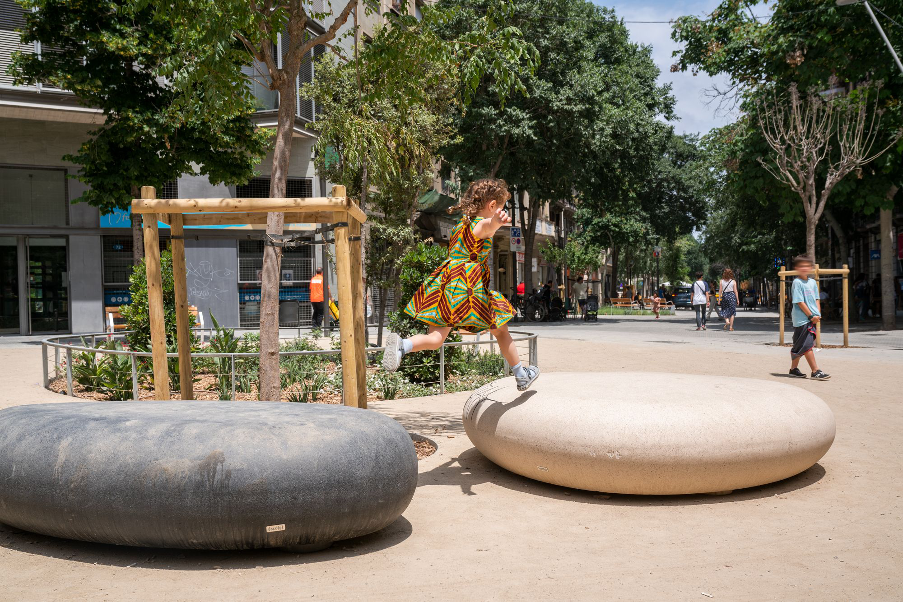
Presupuesto Base de Licitación (PBL)
      El PBL tiene que estar justificado en el Pliego de Condiciones (según LCSP), bien como porcentaje del PEM de la obra o bien en base a precios unitarios de servicios profesionales.
      Los precios unitarios deben ser precios de mercado, y no de convenio, para todos los niveles profesionales que intervienen en el contrato.
      Proponemos una Base de Precios Públicos de Servicios Profesionales elaborada por un organismo independiente y consensuada con el sector (análoga al cuadro de precios de unidades de obra del ITEC), para su aplicación en los pliegos.
      En pliegos de edificación (según LOE) se deben identificar en el PBL los honorarios desglosados de las actividades de Proyecto y DO de arquitectura y de las especialidades de los proyectos y DF parciales de estructuras y de instalaciones (habitualmente subcontratados).

Slide 7
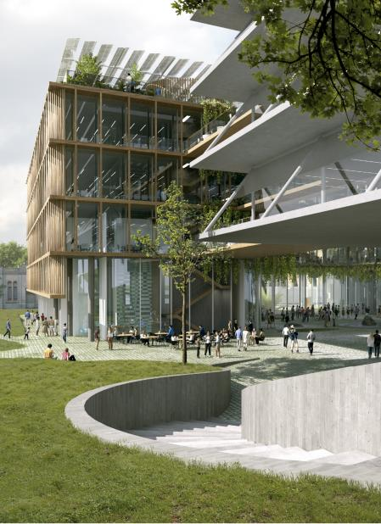
Presupuesto base de licitación PBL (ii)
      Valorar en el PBL los trabajos iniciales necesarios antes de la firma del contrato y los trabajos una vez finalizado el proyecto o la obra y hasta la recepción de la misma.
      Las dedicaciones necesarias del personal para acometer el servicio contratado no se deben recortar para ajustar el coste de la inversión. La calidad y la responsabilidad no se deben recortar.
      El PBL debe considerar a parte de los costes directos para acometer el servicio (personal, oficina de obra, vehículos..), el resto de gastos generales que tienen las empresas para su funcionamiento: costes indirectos (licencias, seguros, mobiliario, material informático,..), costes de estructura (oficina central, dirección, administración, jurídico, desarrollo, …) , la responsabilidad civil y penal asumida y un beneficio industrial.
      En contratos de duración superior a dos años, considerar en el PBL el incremento acumulado de los salarios previsto según convenio a lo largo del plazo (por ley no se puede aplicar revisión de precios basada en el IPC)

Slide 8

Dimensionamiento equipos de trabajo
      Dimensionar un equipo y unas dedicaciones realistas, que permitan realizar un buen proyecto y llevar a cabo un buen control de ejecución.
      Facilitar el acceso al sector de los jóvenes mediante posiciones junior remuneradas, para que puedan coger experiencia y garantizar el relevo generacional.
      Ser exhaustivo en la identificación de las especialidades que van a intervenir en la ejecución de los trabajos

Slide 9

Valor estimado del contrato (VEC)
      El VEC debería contemplar un 20% para modificaciones previsibles contempladas en LCSP. El VEC no requiere dotación presupuestaria, a diferencia del PBL.
      También debe considerar la redacción de posibles proyectos modificados
Plazo de ejecución del servicio
      Debe estar claramente definido en el pliego el número total de meses de Proyecto, DO, DEO o AT-DO, considerados en el cálculo del PBL
      Si se alarga el plazo por causas no imputables al proyectista, DO, DEO o AT-DO, prever ampliación del presupuesto en el VEC

Slide 10
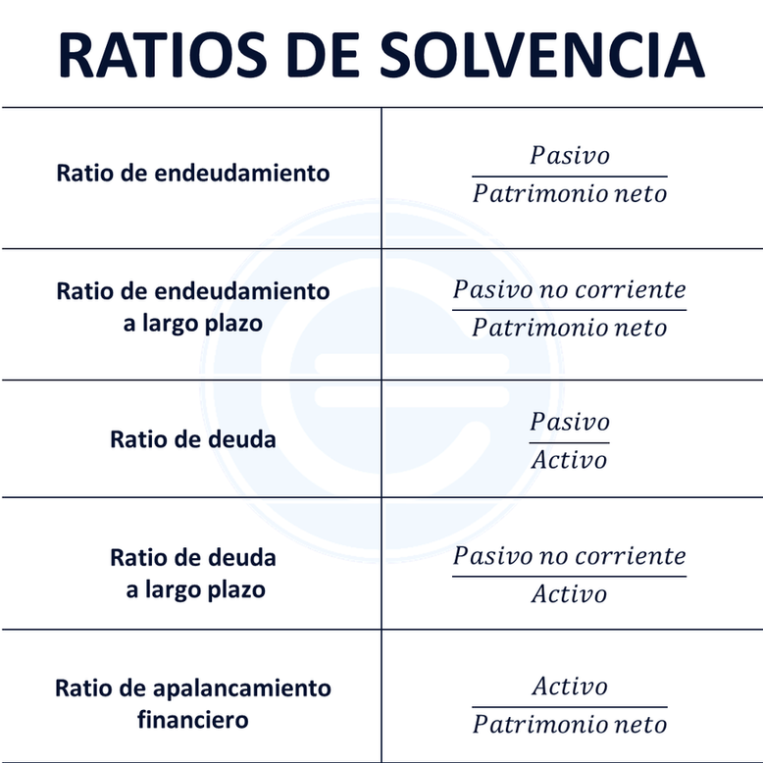

Solvencia técnica de empresa y profesionales designados y financiera de empresa
      Para contratos de importe > 0,5 M€, el pliego debería solicitar una mínima solvencia técnica de empresa (referencias contratos similares) y financiera (ratios financieros) para poder concursar.
      El Pliego debe solicitar además una solvencia técnica de los profesionales designados (normalmente Autor, DO, o Resp.AT-DO y primer nivel de colaboradores).
      Las actuaciones similares que acreditan la solvencia de los profesionales debería extenderse a toda la vida laboral (no limitarla a pocos años para no excluir a seniors afectados por la crisis), y tener en cuenta el importe total de las obras proyectadas o supervisadas
      Permitir las co-autorías para facilitar que los profesionales con menor experiencia puedan postularse como los autores o DO, DEO o AT-DO en futuros concursos

Slide 11






Criterios de puntuación técnica
Criterios de puntuación económica
  Propuestas relacionadas con el desarrollo de la licitación
Criterios de temeridad
Mejoras puntuables
Apertura de plicas

Slide 12
      Dar mayor peso a la oferta técnica (80%). La oferta técnica puede basarse, según Pliego, en criterios de creatividad o de innovación o de propuestas de resolución de los aspectos críticos de la actuación
      Un caso particular son los concursos de ideas con participación de Jurado (habituales en arquitectura), en cuyo caso no debe haber licitación económica.
      Evitar el empate generalizado de ofertas técnicas sujetas a juicio de valor. Esto hace aumentar las bajas económicas, la licitación se convierte en una subasta
      La revisión de ofertas técnicas sujetas a juicio de valor no se debe delegar en empresas externas o autónomos que pueden ser competencia en otras licitaciones, posible conflicto de intereses
  Criterios de puntuación técnica

Slide 13
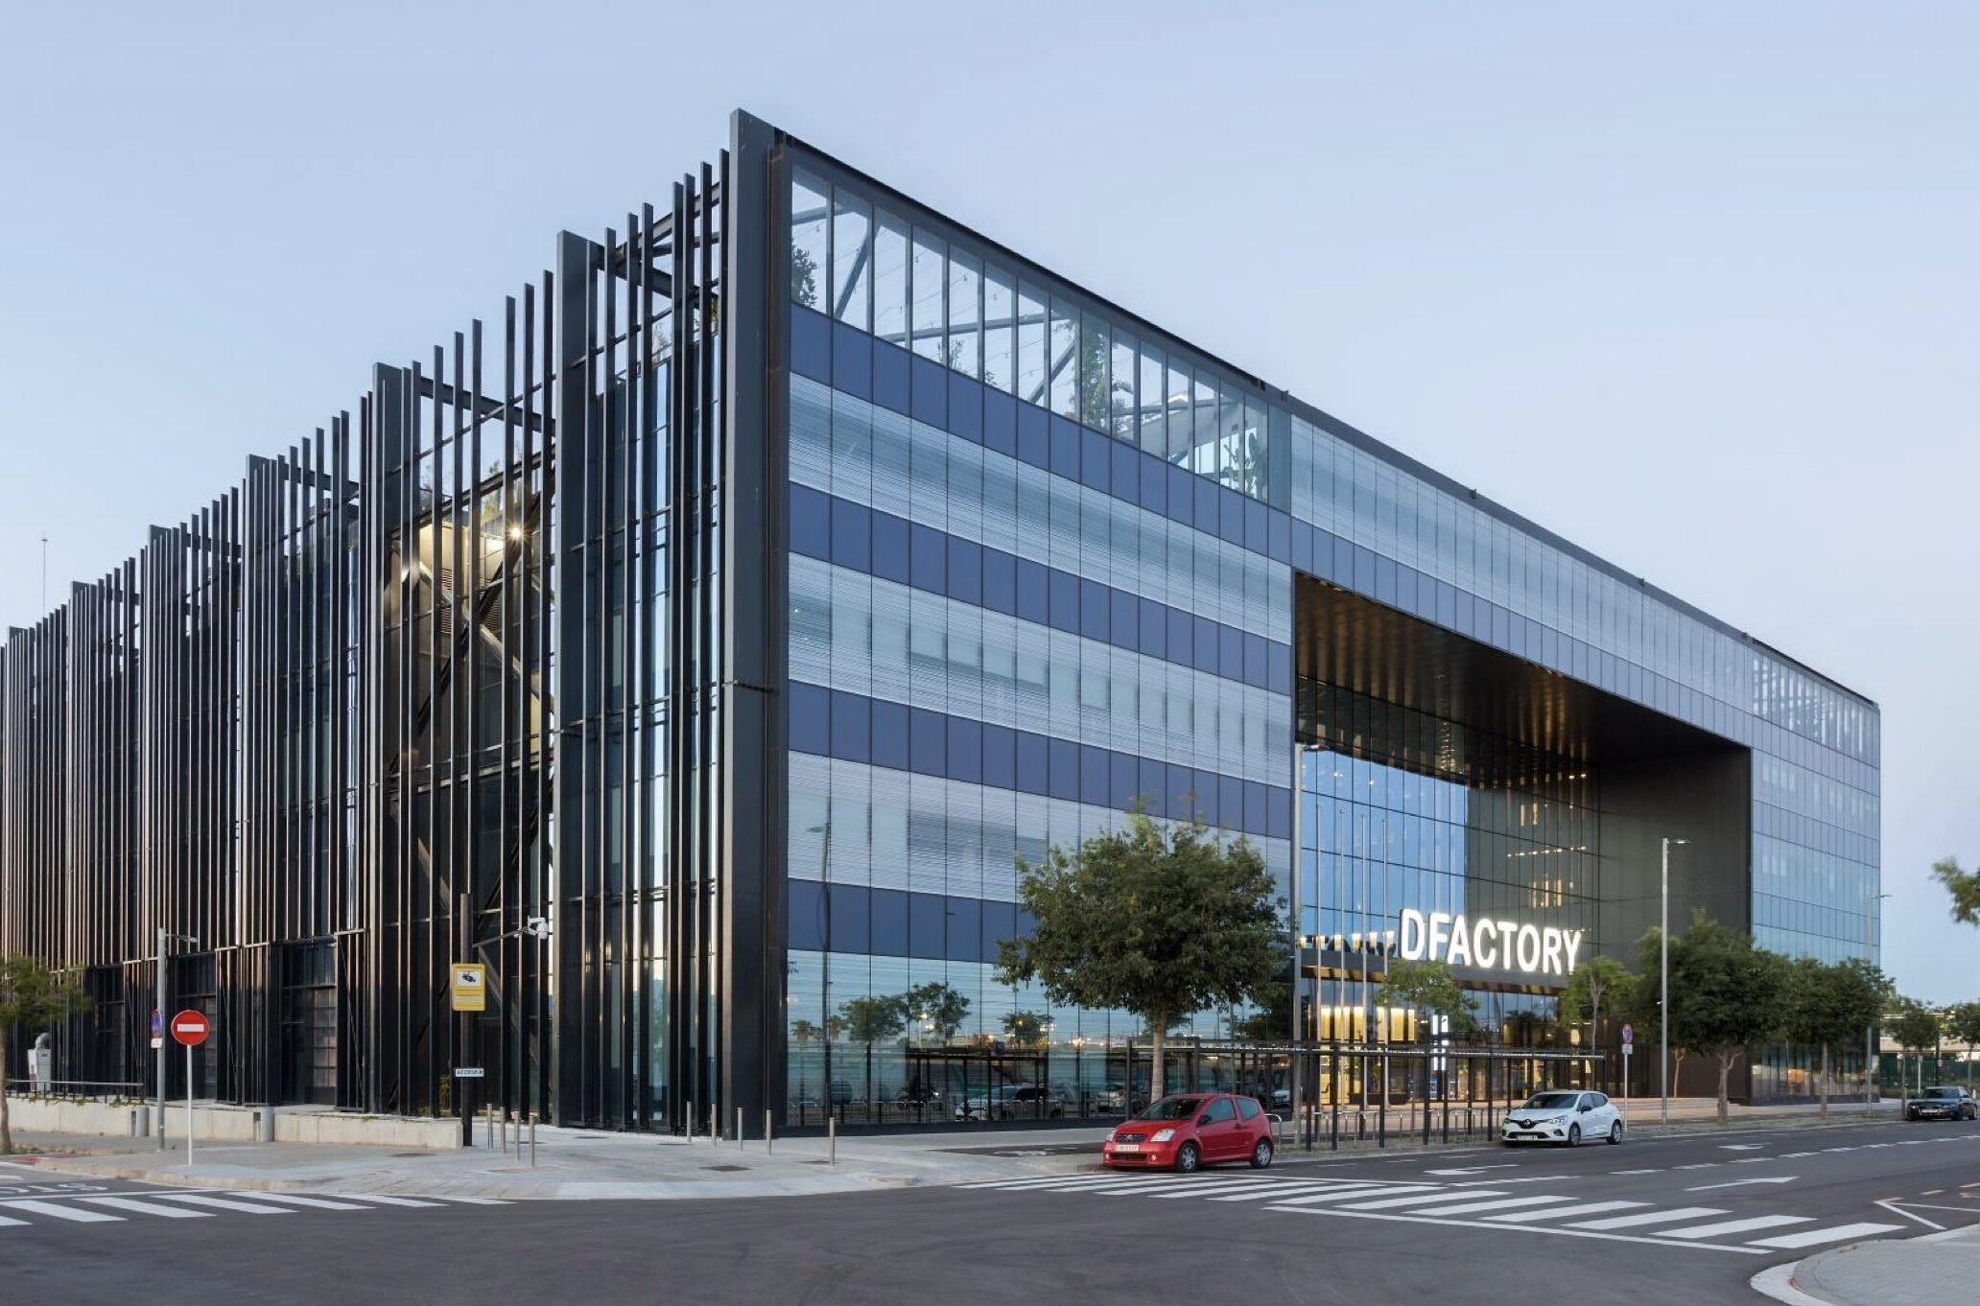
Criterios de puntuación económica
      Dar menor peso a la oferta económica (20%), con el caso particular de los concursos de ideas.
      En contratos de importe < 100.000 € no competir por precio, solo por la técnica y medios disponibles. Preferible vehicularlos mediante Acuerdo Marco a 1 Vuelta y adjudicación posterior rotatoria.
      No penalizar con cero puntos una oferta económica igual al precio de licitación, pues es el supuesto precio justo del servicio calculado por los técnicos de la administración. Dar más peso a la Baja 0% en la fórmula económica.
      La mayor puntuación económica no debería recaer en el precio más bajo ofertado, esto va en contra de la óptima calidad del servicio a prestar. Dar más puntuación a las ofertas que se ajusten a la Baja Media o Baja de Referencia

Slide 14



Criterios de temeridad
      Se debe poner freno al incremento constante de las bajas de adjudicación, superando el 30% en muchas ocasiones, lo que ahonda en la crisis del sector
      Descartar para el cálculo de la Baja de Referencia solo las ofertas cuya baja supere la BM+ ‘desviación estándar’. Esto ayudaría a moderar las bajas ofertadas
      Establecer un umbral de temeridad que dificulte la presentación de bajas elevadas (Ej: la que utiliza el Ministerio de Transportes)

Slide 15



Mejoras puntuables
      Las mejoras puntuables en ofertas no deberían contemplar nunca ofrecer aumentos de dedicaciones o incremento de personal no remunerado, representa una baja adicional encubierta
      Las mejoras en general no deberían ser aspectos que comporten un coste conjunto superior al 5% del PBL y deberían poner en valor la experiencia de la empresa y de los profesionales designados
Apertura de plicas
      Las aperturas de plicas deberían ser públicas, presenciales o en formato on line, en aras de garantizar la transparencia del proceso

Slide 16



Forma de pago
  Propuestas relacionadas con la ejecución del contrato
Modificaciones contractuales
Proyectos Modificados
Devolución de la garantía definitiva

Slide 17
      En proyectos debería haber siempre un pago inicial del 20% a la firma del contrato o una vez iniciada la redacción.
      Cuando se entrega la maqueta de un proyecto, el 90% del trabajo de redacción ya ha sido realizado. En consecuencia, la administración debería pagar el 90% del precio, dejando el otro 10% restante para la entrega definitiva del proyecto
      En contratos de supervisión o dirección de obras, la forma de pago debe ser mensual y basada en una relación valorada de los trabajos realizados y/o por los medios aportados. No ligar nuestra certificación al avance de las obras, que no se corresponde con la curva de dedicaciones
  Forma de pago

Slide 18
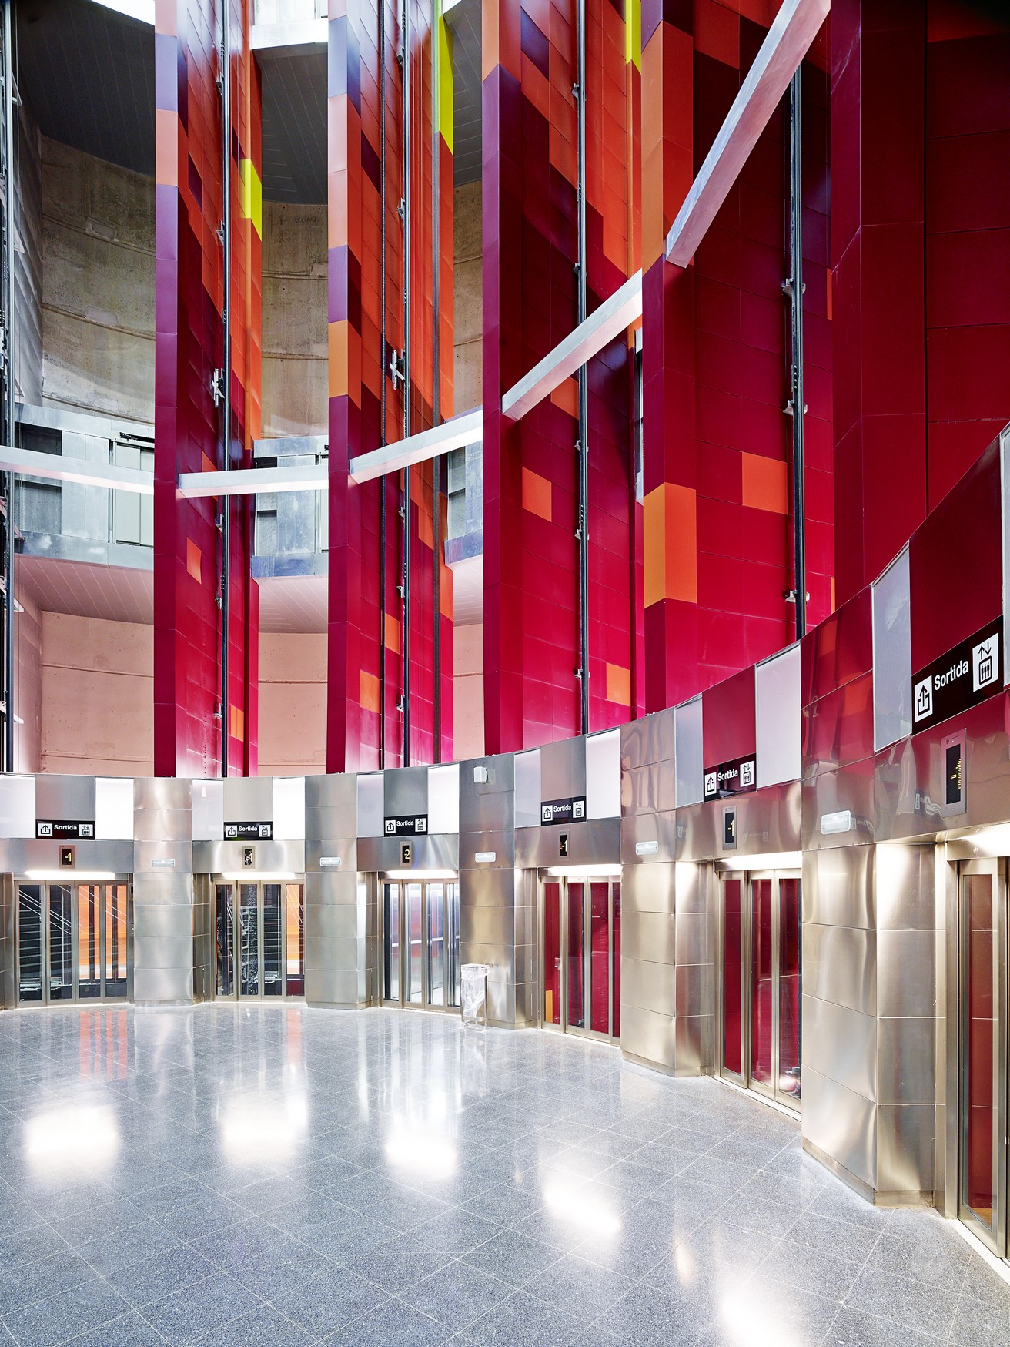
Modificaciones contractuales
      Cuando un contrato se alarga por causas no imputables al proyectista o a la AT o DO, superando el coste el 10% del importe adjudicado, se debería modificar el contrato aumentando el presupuesto para cubrir los costes en los que incurren las empresas, y no bajar dedicaciones
      Si una vez adjudicado el contrato, se aumenta el alcance de los trabajos, se debería modificar el contrato aumentando el presupuesto proporcionalmente al aumento del alcance
      Los trabajos que se deben repetir en la redacción de proyectos por cambios de criterio previamente acordados, deben de abonarse.
      En el caso de contratos con dedicación fundamentalmente presencial, como los de DO, DEO o AT-DO, no es una buena praxis bajar las dedicaciones cuando aumenta el plazo de la obra, salvo que haya una suspensión formal de la ejecución de la obra o parte de ella.

Slide 19
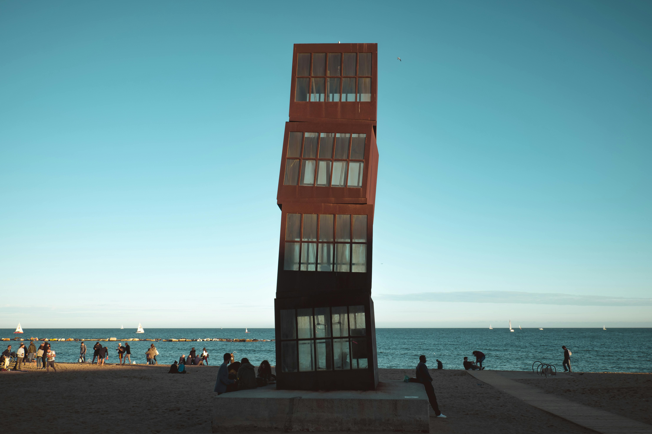

Proyectos modificados
      La redacción de los proyectos modificados de obra debe pagarse aparte de los honorarios de DO o AT-DO, no debe estar repercutido en los precios unitarios. El VEC debe recoger partida económica para este concepto.
      Los honorarios por un proyecto modificado deben basarse en una valoración económica acordada contradictoriamente entre cliente y prestador del servicio, justificada con precios de mercado y considerando todo el trabajo a realizar. No se pueden calcular estos honorarios en base a fórmulas que suelen infravalorar este trabajo.

Slide 20
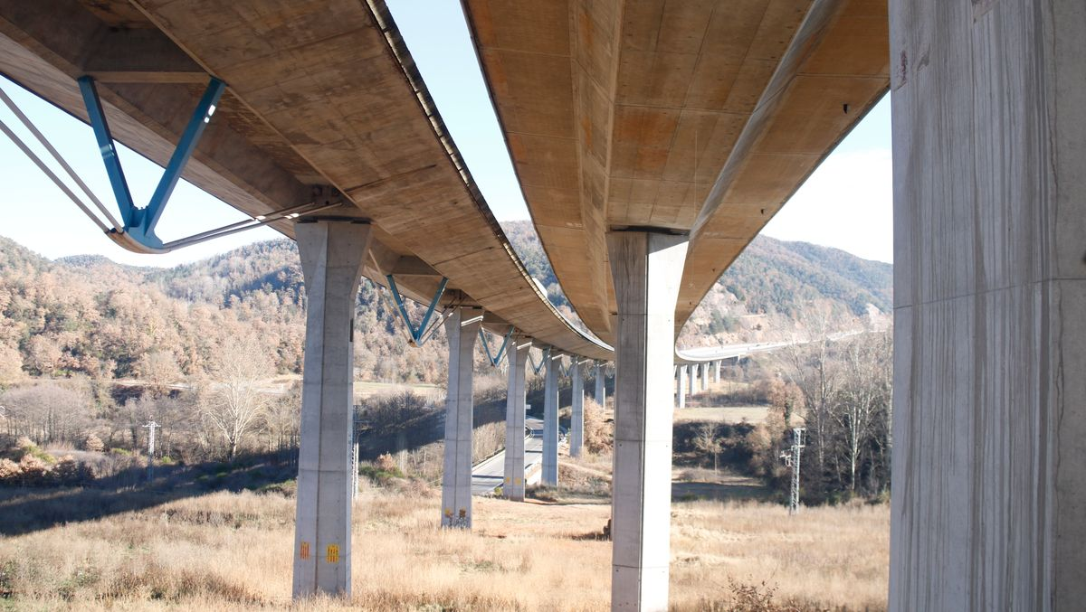
Devolución de la garantía definitiva
      La devolución de la garantía definitiva por nuestros servicios contratados no se debería vincular al período de garantía del contratista de las obras
      Limitar el tiempo máximo disponible por la administración a un año para la devolución del aval bancario o seguro de caución
      En contratos de proyecto + supervisión de obra, se debería devolver la parte proporcional de la garantía definitiva correspondiente a los honorarios de Proyecto constructivo a la entrega del mismo

Slide 21

Conclusiones
      Retribuir los servicios de ingeniería y arquitectura a precios justos de mercado, considerando todos los costes en que incurre la empresa para producir el servicio y un BI para poder garantizar una correcta calidad del trabajo y la recuperación del sector
      Necesitamos adjudicaciones justas y transparentes en el marco de una competencia sana. Dar mayor peso a la oferta técnica en la adjudicación de los contratos, primando la Calidad de la prestación del servicio y evitando ofertas temerarias.
      Hacer de nuevo atractivo el sector para los jóvenes, facilitando su entrada para garantizar relevo generacional y no expulsar a los senior por caducidad de referencias
      No distorsionar el mercado con la adjudicación directa de contratos a medios propios de la administración y permitiendo la posterior subcontratación a las empresas privadas mediante subasta.
      El sector de la ingeniería y la arquitectura tiene una importancia social estratégica, diseña las infraestructuras que necesita el país para su progreso y garantiza su correcta ejecución. No permitamos su degradación

Slide 22


MUCHAS GRACIAS!
Av. Diagonal, 477 (08036)
info@catenara.cat

